Slide 1

Kakuguen = Máximas
Pensamento, preceito, dogma,
provérbio, ditado, sentença, frase

Slide 2
Bate-papo sugerido, após leitura da Máxima
Bibliografia de hoje:
a) Roteiro básico com as referências para aprofundar os estudos desta Máxima

Slide 3
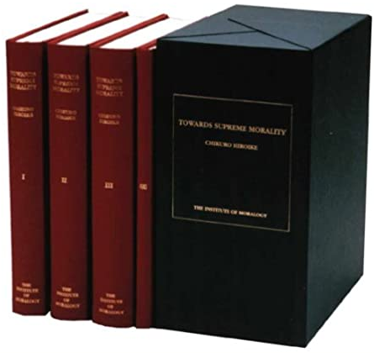
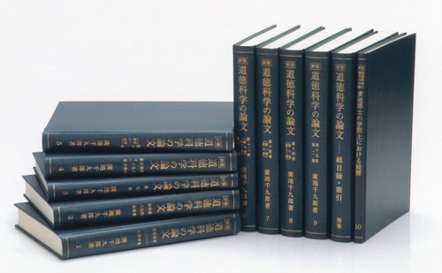
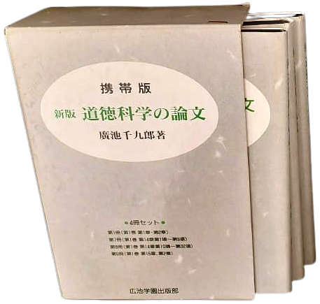
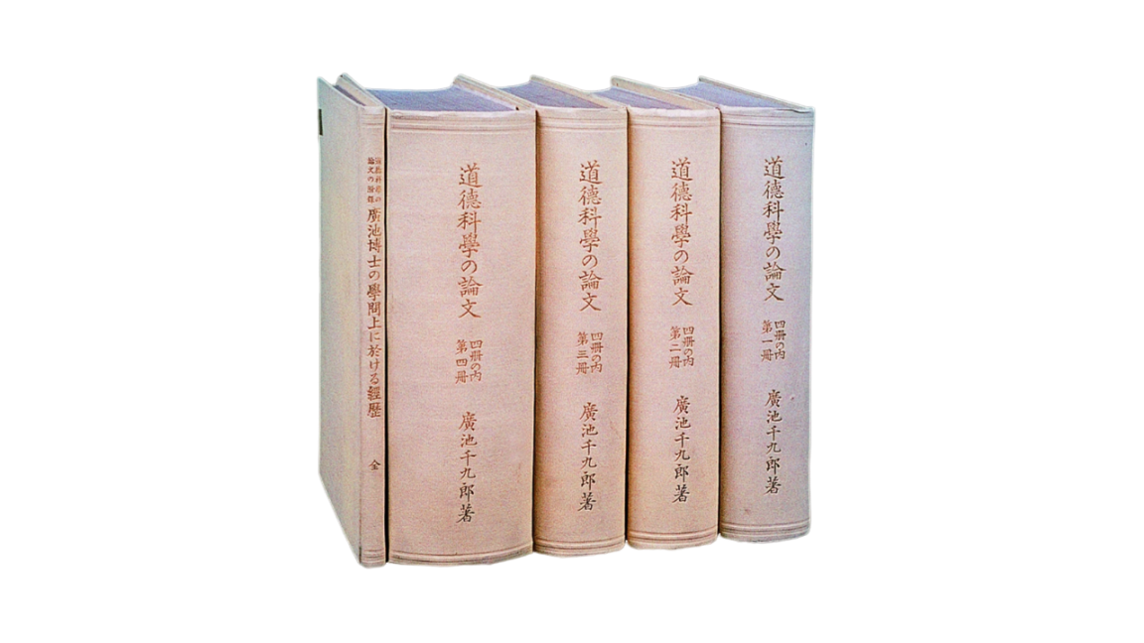

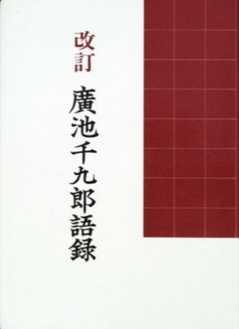

Tratado da Ciência da Moral, de Chikuro Hiroike
1ª edição em japonês, 4 vols. Concluído em 1926, impresso em 1928
Em japonês, vols. (1, 7, 8 e 9). 1994
Em japonês, 10 vols. 1985
Em inglês, 1ª edição em 2002
Antropologia do Sampou Yoshi
Citações de Chikuro Hiroike
366 dias com as palavras da Nova Moral

Slide 4
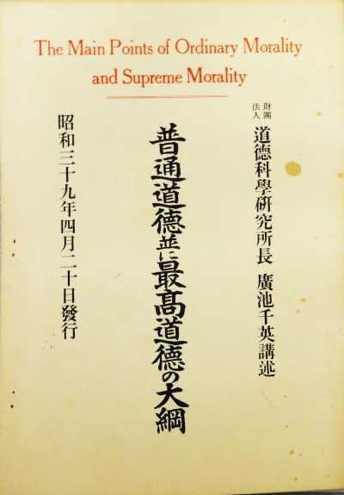


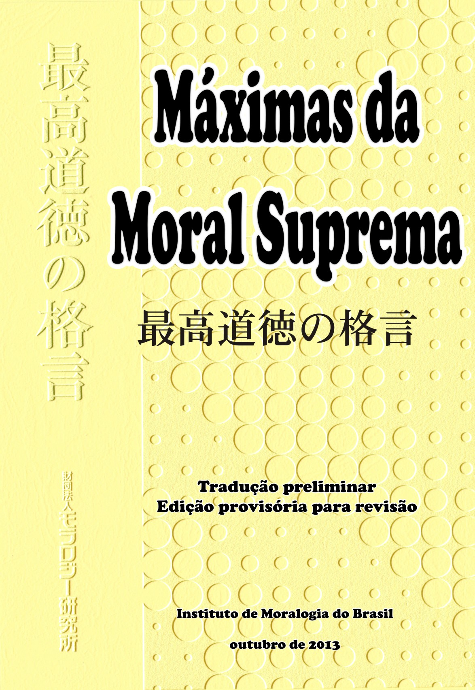
Nas 146 páginas finais do “Tratado...” constam 140 máximas. São em geral textos sintéticos e foram publicadas em livreto avulso, de 1964 e 1974.
Do texto de 1974 foram selecionadas 65 máximas e complementadas, numa linguagem atual, de 2 a 3 páginas por máxima ➔ 1984
“Tratado...” impresso em 1928
abr-1964
Nov-1974
Jun-1984
Edição em português
Dez-2020
Out-2013

Slide 5
Comentários sobre
a Máxima nº 58
Seja responsável ao aconselhar as pessoas
策を他に進むるときは必ずその責めを負う
Saku Wo Ta Ni Sussumuru Tokiwa Kanarazu Sono Seme Wo Ou

Slide 6
Máxima 58 no Tratado da Ciência da Moral, vol. 9
(redação original de 1926)
Pág. 398, 92. Seja responsável ao aconselhar as pessoas
Há muitos homens de baixo caráter que – ao ouvir sobre os modos de vida das pessoas (como comida, roupas, moradia e outras coisas) –, logo expressam suas opiniões e sugerem conselhos. Essas pessoas apenas observam as roupas, os móveis que decoram as casas, os pertences pessoais etc. e imediatamente começam a fazer vários comentários, mas, sem nenhum senso de responsabilidade pelas suas consequências (dos comentários).
...continua...

Slide 7
Na prática da moralidade suprema, contudo, quando alguém dá conselho a outra pessoa, deve estar com o espírito preparado para assumir a responsabilidade por isso. Se se trata de um assunto sério ou delicado, deve-se assumir total responsabilidade. Mesmo quando se trata de um assunto menos delicado, é necessário assumir a responsabilidade, até certo ponto. Portanto, deve-se tomar muito cuidado com cada palavra, atitude e ação. Em compensação, apenas uma palavra pode também influenciar suficientemente uma pessoa, para iluminá-la e promover a felicidade dela e das demais pessoas.
Be responsible in giving advice. Men of low character soon express their opinions on hearing or seeing things such as people’s food, clothes, housing and other such modes of living, suggesting ideas by way of advice. They merely glance at others’ clothes, furniture and personal effects and immediately make various comments. As to the result of their remarks, however, they feel no responsibility. In the practice of supreme morality, when one gives advice to another, one must be prepared to bear responsibility for it. If it concerns a serious matter, one must assume full responsibility. Even when it concerns a small matter, one must still hold oneself responsible to a certain degree. One must, therefore, be prudent with every single word or deed. Just one word, due to such effort, can be weighty enough to enlighten people and to promote the happiness of both oneself and others.

Slide 8
1a. Máxima 58 (edição revisada em 1984)
58. Seja responsável ao aconselhar as pessoas
Esta máxima refere-se ao estado de espírito que é necessário quando temos que aconselhar ou advertir uma pessoa.
Há pessoas que quando observam o traje, os pertences ou a casa de alguém, imediatamente passam a comentar as suas impressões; em seguida, aconselham ou dão palpites sobre o que deveria ser feito. Isso não deixa de ser uma forma de gentileza e bondade, mas de outro lado, revela forte sentimento exibicionista de suas qualidades e sensos críticos. Por isso, essas atitudes não resultam no verdadeiro conselho à pessoa e, ao contrário, podem até afetar os relacionamentos interpessoais.
O excesso de advertências, palpites e idéias pode também resultar em consequências irrecuperáveis. Na sociedade são inúmeras as pessoas sem autoconfiança na educação dos filhos, ou que sofrem com conflitos familiares, relacionamentos humanos confusos e indecisões quanto ao futuro da empresa, e vivem angustiados buscando qualquer coisa para a salvação.
...continua...

Slide 9
Aconselhar uma pessoa ou adverti-la de forma irresponsável, sem fundamento e desconsiderando a situação e as circunstâncias dessa pessoa, poderá trazer consequências inesperadas – para si e para os outros.
Na moral suprema, quando temos que opinar sobre algo que envolve o destino na vida de uma pessoa, ou uma decisão crítica sobre o futuro de um empreendimento, devemos estar com o estado de espírito preparado para assumir completamente a responsabilidade. Mesmo que seja um assunto relativamente trivial, devemos também assumir a responsabilidade – até um determinado limite.
Para isso é necessário que as opiniões e os conselhos estejam fundamentados no sentimento de benevolência. Ou seja, é muito importante analisar serenamente a situação em que a pessoa se encontra e o seu estado psicológico – sempre com o sentimento de desejar a plena felicidade dela.
...continua...

Slide 10
Depois disso é que se devemos recomendar uma proposta de solução. Quanto à evolução das coisas, devemos estar sempre atentos, assumindo a responsabilidade pelas consequências, até o seu final.
Entretanto, quando nos envolvemos com problemas muito sérios das pessoas, é difícil assumirmos de imediato uma atitude responsável. Por isso, devemos cuidar da nossa autodisciplina no cotidiano – nas palavras e nas atitudes – procurando desenvolver o hábito de uma atitude sempre responsável. Palavras e atitudes responsáveis, baseados nesse sentimento voltado ao próximo, sensibilizam as pessoas e constroem relacionamentos baseados na credibilidade. Será também a grande energia que proporcionará bons rumos no destino das pessoas.
(Kakuguen, págs. 132-133)

Slide 11
1b. Bate-papo sugerido, após leitura da Máxima
[Conselhos] Na pág. 132 da máxima consta o seguinte: “Aconselhar uma pessoa ou adverti-la de forma irresponsável, sem fundamento e desconsiderando a situação e as circunstâncias dessa pessoa, poderá trazer consequências inesperadas – para si e para os outros.” Você já aconselhou alguém pensando que estava fazendo uma boa ação, e que acabou sendo rejeitado ou causou uma reação contrária? Por que será que foi rejeitado?
2. [Conselhos baseados na benevolência] Na pág. 133 da máxima consta o seguinte: “... é necessário que as opiniões e os conselhos estejam fundamentados no sentimento de benevolência.” O que vem a ser opiniões e conselhos fundamentados no sentimento de benevolência? Vamos discutir.
...continua...

Slide 12
3. [Palavras e ações que desejam felicidade] Na pág. 133 da máxima consta o seguinte: “Palavras e atitudes responsáveis, baseados nesse sentimento voltado ao próximo, sensibilizam as pessoas e constroem relacionamentos baseados na credibilidade.” Mediante o pensamento de desejar a felicidade das outras pessoas, quais as mudanças que podem ocorrer nas suas palavras, atitudes e ações cotidianas?

Slide 13
2. Citações de Chikuro Hiroike
Pág. 240: (7) A trajetória de Chikuro Hiroike
Fiz recomendações sinceras pensando na melhoria e progresso desta instituição, e mesmo assim, tenho que arcar com as consequências de ser expulso dela mas devo – em primeiro lugar – reconhecer a insuficiência da minha virtude. Em segundo lugar, se eu ficar insatisfeito com esse infortúnio pensando que isso foi por causa da desvirtude dos dirigentes da instituição e rebelar-se contra ela, não terei mais a qualificação moral para – no futuro, quando estiver liderando os outros – divulgar os ensinamentos dos mestres e salvar a mente (o Kokoro) das pessoas.
...continua...

Slide 14
Portanto, creio que foi Deus que me proporcionou essa experiência. Por isso, sou realmente grato ao episódio. É absolutamente desnecessário ficar com raiva e ressentido com a instituição. Ao contrário, ela foi realmente um grande benfeitor para mim, que me despertou para um método de como colocar em prática os conhecimentos adquiridos com anos de pesquisa.
Keisaburo Kagawa/Hatsune, “Reirou” V. 7 nº 10, Pág. 13.

Slide 15
3. Livro: Antropologia do Sampou Yoshi
Pág. 148 “Conselhos devem estar acompanhados (Conselhos implicam em...) de responsabilidade”
Há pessoas que gostam de opinar sobre as coisas das pessoas. Por exemplo, tentam aconselhar sobre as roupas da pessoa, as comidas ou hobbies em decoração, objetos pessoais etc.
Isso pode ser interpretado também como expressão de sua bondade. No entanto, em muitos casos, opiniões e conselhos egocêntricos acabam sendo uma “intromissão” muitas vezes inadequadas.
...continua...

Slide 16
Isso acontece porque a motivação dessa pessoa é, provavelmente, a ansiedade pela necessidade de autoexpressão como: “... tenho que mostrar o meu lado bom” ou “... as pessoas precisam saber o quão bom eu sou”. Por isso, essa intromissão – em vez de ser agradecido pela outra pessoa –, pode até acabar prejudicando os relacionamentos.
As pessoas que falam e agem dessa forma (as que se intrometem...) são também aquelas que não assumem qualquer responsabilidade por suas palavras e ações. Opinar sobre vestimentas pode ser que não implique em nada, mas conselhos irresponsáveis sobre o trabalho ou relações familiares etc., podem trazer resultados irreversíveis.
...continua...

Slide 17
Em primeiro lugar, conselhos irresponsáveis nunca devem ser dados. Mas, se for aconselhar alguém, você tem que estar preparado para assumir também a responsabilidade por suas palavras e ações, até o fim.
Ao dar conselhos, temos que selecionar as palavras com muita atenção. Palavras, atitudes e ações responsáveis, combinadas com a oração verdadeira pela felicidade da outra pessoa, terá certamente resultados positivos.

Slide 18
4. Livro “366 dias com as palavras da Nova Moral”
Pág. 71 “Cuidados necessários ao aconselhar alguém”
Quando for necessário chamar a atenção de alguém, quais são os pontos que devemos ter cuidado? Pensamentos como: “– Não estou errado!”, “– Estou falando as coisas corretas que tem que ser feitas” merecem atenção pois, quanto mais forte esses pensamentos, mais você estará apegado aos seus pensamentos pessoais, ficando muito difícil perceber os sentimentos da outra pessoa e a situação ao seu redor.
Ao observar apenas o lado superficial das palavras e ações da outra pessoa e passar a criticá-las por isso, não importa quão correto o seu conselho possa estar, a outra pessoa se sentirá rejeitada pelo simples fato de “ter sido criticada”.
...continua...

Slide 19
Qualquer pessoa – quando rejeitada –, se sentirá triste e desconfortável.
Quando a “porta do coração” se fecha dessa forma, torna-se difícil – para ambos – se entenderem.
A “porta do coração” se abre quando sentimos que fomos compreendidos, e nesse momento, a afeição e a confiança na outra pessoa aumentam. Em vez de tentar impor nossos pensamentos unilateralmente, devemos primeiro nos esforçar para levar em consideração o coração e a situação da outra pessoa.
(Revista New Morals 496).

Slide 20
Fim
Obrigado pela atenção

